Slide 1
La patología escondida
Hospital General de Albacete.
Sara Piqueras Sánchez (Residente Nefrología).
Carlos Campayo Escolano (Residente Medicina Interna).
María Luisa Illescas Fernández-Bermejo (F.E.A Nefrología).

Slide 2
Mujer de 29 años con diarrea y dolor abdominal
Notes:
Oct/18

Slide 3
Enfermedad actual
Acude con regular estado general. Contaba deposiciones blandas sin productos patológicos en los últimos 4 días. Asociaba dolor abdominal cólico difuso de 48 horas de evolución. No náuseas, ni vómitos. No control de temperatura en domicilio.

Slide 4
Enfermedad actual
Acude con regular estado general. Contaba deposiciones blandas sin productos patológicos en los últimos 4 días. Asociaba dolor abdominal cólico difuso de 48 horas de evolución. No náuseas, ni vómitos. No control de temperatura en domicilio.
Aparición de lesiones nodulares en piernas el día anterior.
Lesiones similares tiempo atrás con toma de antibiótico.

Slide 5
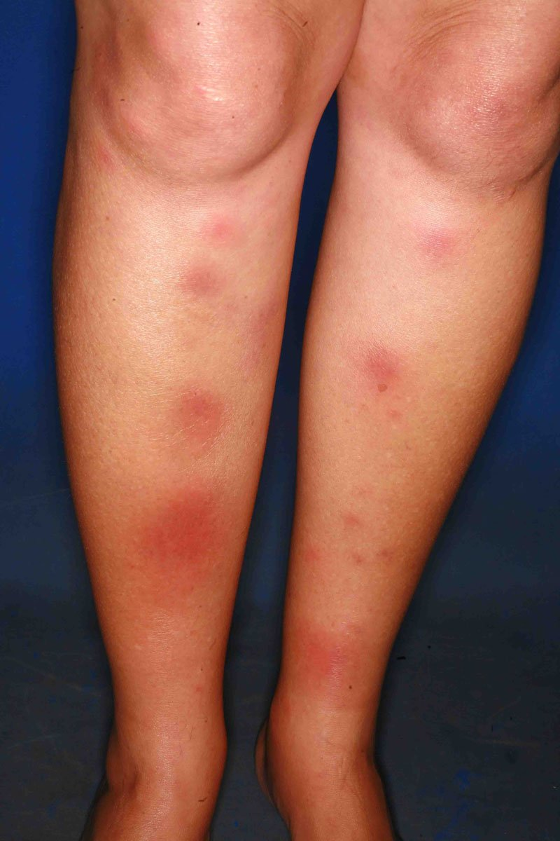
Enfermedad actual
Acude con regular estado general. Contaba deposiciones blandas sin productos patológicos en los últimos 4 días. Asociaba dolor abdominal cólico difuso de 48 horas de evolución. No náuseas, ni vómitos. No control de temperatura en domicilio.
Aparición de lesiones nodulares en piernas el día anterior.
Lesiones similares tiempo atrás con toma de antibiótico.

Slide 6
Enfermedad actual
Acude con regular estado general. Contaba deposiciones blandas sin productos patológicos en los últimos 4 días. Asociaba dolor abdominal cólico difuso de 48 horas de evolución. No náuseas, ni vómitos. No control de temperatura en domicilio.
Aparición de lesiones nodulares en piernas el día anterior.
Lesiones similares tiempo atrás con toma de antibiótico.
En los últimos 10 días presenta lesiones vulvares atribuidas a herpes genital. Tratadas con Famciclovir sin mejoría.

Slide 7
Mujer de 29 años con diarrea, dolor abdominal y lesiones dérmicas
No RAMc.
Síndrome nefrótico por GN Cambios mínimos. Debut a los 2 años. Varias recidivas, comportamiento de cortico y anticalcineurínico-dependiente. Ha llevado diversos inmunosupresores. Función renal normal.
Sept/17 vista en Digestivo por diarrea de 10 deposiciones diarias de un mes de evolución. Remitió tras Ciprofloxacino y probióticos. Coprocultivo, parásitos y toxina de C.Difficile negativos. Reactantes de fase aguda ligeramente aumentados y niveles de calprotectina límite. Tras haberse resuelto el episodio perdió seguimiento.
Vulvovaginitis purulenta en Abr/18 por Ureaplasma urealyticum.
Tratamiento: Tacrolimus 1-1.5mg a días alternativos (intento de retirada desde Agost/18), Omeprazol, Ciclos de Rituximab (última dosis Jul/18).
Sin antecedentes familiares.
Antecedentes personales

Slide 8
Mujer de 29 años con diarrea, dolor abdominal y lesiones dérmicas
No RAMc.
Síndrome nefrótico por GN Cambios mínimos. Debut a los 2 años. Varias recidivas, comportamiento de cortico y anticalcineurínico-dependiente. Ha llevado diversos inmunosupresores. Función renal normal.
Sept/17 vista en Digestivo por diarrea de 10 deposiciones diarias de un mes de evolución. Remitió tras Ciprofloxacino y probióticos. Coprocultivo, parásitos y toxina de C.Difficile negativos. Reactantes de fase aguda ligeramente aumentados y niveles de calprotectina límite. Tras haberse resuelto el episodio perdió seguimiento.
Vulvovaginitis purulenta en Abr/18 por Ureaplasma urealyticum.
Tratamiento: Tacrolimus 1-1.5mg a días alternativos (intento de retirada desde Agost/18), Omeprazol, Ciclos de Rituximab (última dosis Jul/18).
Sin antecedentes familiares.
Antecedentes personales

Slide 9
En Urgencias
Inicialmente precisa sueroterapia intravenosa por hipotensión (TA 85/55) y vitamina K por alteración de la coagulación (ACTP 37, INR 2.07, TPTA 40.7).
Ecografía abdominal: anodina.
Se inicia Piperacilina-Tazobactam por sospecha de sepsis de origen abdominal.

Slide 10
Durante el ingreso…

Slide 11
Durante el ingreso…
Se mantiene antibioterapia iniciada

Slide 12
Durante el ingreso…
Se realiza biopsia cutánea
Se mantiene antibioterapia iniciada

Slide 13
Durante el ingreso…
A pesar de antibioterapia de amplio espectro, 48 horas después

Slide 14
Durante el ingreso…
A pesar de antibioterapia de amplio espectro, 48 horas después
Leucocitosis
18.660/mcL
Elevación de PCR
318 mg/L
Febrícula
Deposiciones con sangre

Slide 15
Durante el ingreso…
A pesar de antibioterapia de amplio espectro, 48 horas después
Leucocitosis
18.660/mcL
Elevación de PCR
318 mg/L
Febrícula
Deposiciones con sangre

Slide 16
La patología escondida
Persistencia de los reactantes de fase aguda
Episodio previo de diarrea prolongada con calprotectina límite
Lesiones compatibles con eritema nodoso y úlceras vulvares
Diarrea con productos patológicos

Slide 17
La patología escondida
Proceso inflamatorio intestinal.
Iniciándose Pednisona
Persistencia de los reactantes de fase aguda
Diarrea con productos patológicos
Episodio previo de diarrea prolongada con calprotectina límite
Lesiones compatibles con eritema nodoso y úlceras vulvares

Slide 18
La patología escondida
Proceso inflamatorio intestinal.
Iniciándose Pednisona
Persistencia de los reactantes de fase aguda
Diarrea con productos patológicos
Episodio previo de diarrea prolongada con calprotectina límite
Lesiones compatibles con eritema nodoso y úlceras vulvares

Slide 19
La patología escondida
Proceso inflamatorio intestinal.
Iniciándose Pednisona
Persistencia de los reactantes de fase aguda
Diarrea con productos patológicos
Episodio previo de diarrea prolongada con calprotectina límite
Lesiones compatibles con eritema nodoso y úlceras vulvares

Slide 20
La patología escondida
Proceso inflamatorio intestinal.
Iniciándose Pednisona
Persistencia de los reactantes de fase aguda
Diarrea con productos patológicos
Episodio previo de diarrea prolongada con calprotectina límite
Lesiones compatibles con eritema nodoso y úlceras vulvares

Slide 23
Completando el estudio
ANA, antiDNA, ENAs, anticardiolipina IgG e IgM, ANCAs.
Mantoux y Quantiferon.
Serologías (VEB, VVZ, Mycoplasma Pneumoniae, Treponema Pallidum, VHB, VHC, VIH) (VHS*)
Carga CMV.
Coprocultivo, parásitos y toxina C.Difficile.
Negativo.

Slide 24
Completando el estudio
Se realiza colonoscopia
Ciego deformado, colon derecho y colon transverso con mucosa hiperemica y múltiples úlceras, irregulares, algunas lineales y serpiginosas cubiertas de fibrina, que le da un aspecto "en empedrado“ con mucosa interlesional de aspecto normal. No afectación ileal.
En probable relación con Enfermedad de Crohn colónico.
Notes:
30% de los Crohn afecta al colon, 30% ileon (normalmente el terminal), 40% ileocólico

Slide 25
Completando el estudio
Biopsia colorrectal
Presencia de infiltrado inflamatorio agudo (polimorfonucleares), imagénes de criptitis y microabscesos crípticos. Afectación transmural crónica (linfocitos) en algunas zonas. No distorsión de arquitectura tisular.
Hallazgos inespecíficos pero compatibles con enfermedad inflamatoria intestinal.
Notes:
La alteración celular característica de la EB es el incremento de migración de los neutrófilos, células predominantes en las lesiones iniciales. El principal hallazgo microscópico de las lesiones activas de la EB es una vasculitis oclusiva mediada por mecanismos inmunes. El infiltrado perivascular revela infiltrados de linfocitos T, CD4+ y CD8+ y células HLA-DR (9).
https://image.slidesharecdn.com/enfermedadinflamatoriaintestinal-100726221934-phpapp01/95/enfermedad-inflamatoria-intestinal-39-728.jpg?cb=1280182952

Slide 26
Completando el estudio

Slide 27
Completando el estudio
Miopía.
No otros hallazgos.

Slide 28
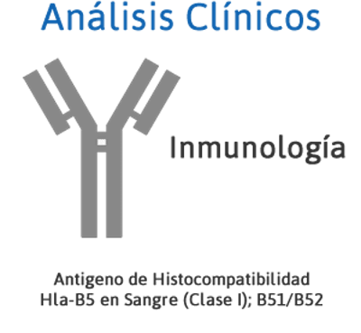
Completando el estudio

Slide 29
Completando el estudio
Negativo.

Slide 30
Completando el estudio
Negativo.
HLA-B27.
Notes:
Aproximadamente el 8% de los europeos caucásicos son HLA B27 positivos y más del 90% de los pacientes con EA portan el HLA B27. Entre el 25-78% de los pacientes con EII y EA son HLA B27 positivos. http://www.svreumatologia.com/wp-content/uploads/2013/10/Cap-27-Enfermedad-Inflamatoria-Intestinal.pdf
La frecuencia de HLA-B27 en EIIC no es superior a la de la población general, mientras que en EA se sitúa entre el 75 y el 95%. Sin embargo, entre los pacientes con EIIC que desarrollan o asocian espondiloartritis la frecuencia se sitúa entre el 25 y el 78%; en España es el 40%. Estos datos indican que en la inflamación intestinal, como la que se encuentra en la EIIC, HLA-B27 parece tener menor relevancia que en EA. http://www.reumatologiaclinica.org/es/en-genesis-el-intestino-patogenia/articulo/13108159/

Slide 31
La patología escondida
E.Behçet
Eritema nodoso
Historia de úlceras vulvares
E.Crohn
No hallazgos oftalmológicos
No historia de úlceras orales
HLAB51/B52 neg
Portadora HLAB27
Imagen colonoscopia y biopsia
Eritema nodoso
Notes:
Lee et al., Comparando los hallazgos de colonoscopia de 115 pacientes con BD intestinal y 135 con CD, han propuesto criterios diagnósticos [44]. La forma redonda, menos números (≤ 5), la distribución focal, el borde discreto, la penetración profunda, la localización ileocecal y la ausencia de apariencia aftosa y de adoquines pueden sugerir ulceraciones típicas de la BD intestinal
Las manifestaciones oculares de la EII son poco frecuentes, apareciendo en menos del 10% de los casos.
La edad de presentación de estas alteraciones puede ser variable, aunque suele ser más frecuentes en adultos jóvenes, principalmente mujeres.
El tipo de EII también condiciona la probabilidad de presentar alguna alteración oftalmológica, siendo éstas más frecuentes en la CU. Sin embargo, la EC, sobre todo cuando afecta el colon o la presencia de complicaciones en la zona perianal, es la que juega un papel determinante en la aparición de uveítis y escleritis (alteraciones oftalmológicas más importantes).
En cuanto a la afectación ocular, el 61,5% de los pacientes tenían afectación.
Se encuentran hasta en el 50% de los pacientes con EB, siendo el más frecuente el dolor abdominal, seguido de náuseas, vómitos, diarrea (acompañada o no de restos de sangre), melenas, y estreñimien-to. El hallazgo más característico son las ulceraciones de la mucosa intestinal, que pueden aparecer a lo largo de todo el tracto digestivo. Las úlceras se localizan preferentemente en el ileon (75%), aunque también aparecen en el ciego (42%), colon transverso (13%), colon ascendente (13%), colon descendente (7%), sigma (5%) y recto (3%) (14,15,16) . Estas lesiones, pueden ser fuente de confusión con la enfermedad de Crohn.
Crohn vulvar https://en.wikipedia.org/wiki/Vulvar_Crohn%27s_disease. Crohn’s disease (CD) of the vulva is a rare extra intestinal condition
Ulceración; puede variar en números, tamaño y profundidad de paciente a paciente. Sin embargo, las úlceras lineales que se extienden hasta la ingle son típicas de los CD genitales. Las úlceras vulvar estaban presentes en aproximadamente el 40% de los pacientes. [1] Lesiones hipertróficas; Puede afectar a todos los labios o localizarse. Las lesiones hipertróficas no son inflamatorias y no hay síntomas funcionales y el problema principal parece ser su aspecto desagradable. Su exposición ha sido reportada en aproximadamente el 24% de los pacientes con CD vulvar. [1]
La calprotectina fecal es una proteína procedente de los leucocitos (glóbulos blancos) que aparece en la mucosa intestinal cuando existe inflamación y que puede ser detectada en las heces.

Slide 32
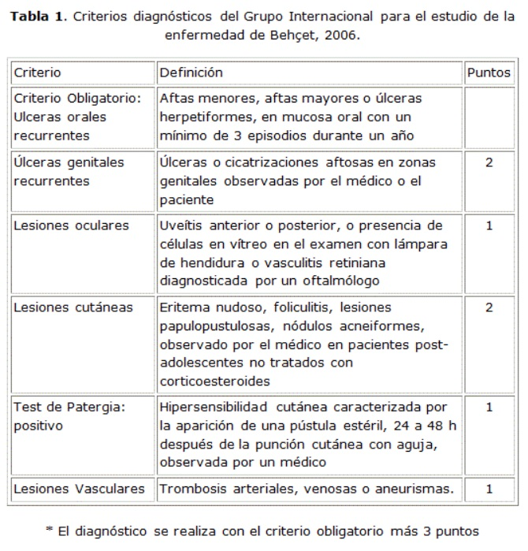
La patología escondida
E.Behçet
Notes:
For the ICBD, ocular lesions, oral aphthosis and genital aphthosis are each assigned 2 points, while skin lesions, central nervous system involvement and vascular manifestations 1 point each. The pathergy test, when used, was assigned 1 point. A patient scoring ≥4 points is classified as having BD.

Slide 33
 | Similarities and differences between Behçet's disease and Crohn's disease. V Yazısız. World J Gastrointest Pathophysiol. 2014 Aug 15; 5(3): 228–238.
Notes:
https://www.wjgnet.com/2150-5330/full/v5/i3/228.htm
Aunque se han propuesto biomarcadores. In conclusion, for both diseases, clinical diagnosis is not supported by specific serum markers.

Slide 34
Alta
Prednisona 50mg/día
Disminución de reactantes de fase aguda y leucocitos.
Mejoría de las lesiones cutáneas y vulvares.
Desaparición de febrícula y diarrea.
Notes:
Ha mantenido función renal normal sin proteinuria.

Slide 35
Conclusiones
Una enfermedad autoinflamatoria puede presentarse de manera larvada a causa de la terapia inmunosupresora para el tratamiento de otra patología.
Remarcando la importancia de completar la historia y saber interpretar los parámetros que marcan inflamación (calprotectina, PCR, leucocitos, fiebre...) para sospechar y poder llegar al diagnóstico de este tipo de patologías.
Nos plantean no sólo retos diagnósticos, sino también terapéuticos requiriendo un abordaje multidisciplinar.
Notes:
Este caso nos muestra como
There were 45 cases of CD and 38 cases of UC represented. The most common indication for kidney biopsy was acute or chronic kidney failure (63% [52 of 83]) and nephrotic-range proteinuria (16% [13 of 83]). IgA nephropathy was the most common diagnosis (24% [20 of 83]), followed by interstitial nephritis (19% [16 of 83]), arterionephrosclerosis (12% [10 of 83]), acute tubular injury (8% [7 of 83]), proliferative GN (7% [6 of 83]), and minimal-change disease (5% [4 of 83]). When compared, the frequency of IgA nephropathy in IBD was significantly higher than in all other native renal biopsy specimens from the same time period (24% [20 of 83] versus 8% [2734 of 33,630]; P<0.001). Of the 16 cases of interstitial nephritis, 9 (56%) had current or recent past exposure to aminosalicylates, including all cases of granulomatous interstitial nephritis.
https://cjasn.asnjournals.org/content/9/2/265

Slide 36
Bibliografía consultada
Intestinal Behçet and Crohn’s disease: two sides of the same coin. S Valenti, R Gallizzi, D De Vivo, et al. Ped Rheum. 2017; 15:33.
Enfermedad de Crohn cutánea, perianal y vulvar. E Díez-Recio, ML Alonso-Pacheco, B Zambrano-Centeno, et al. Med Cutan Iber Lat Am. 2007; 35(3):145-148.
The International Criteria for Behçet's Disease (ICBD): a collaborative study of 27 countries on the sensitivity and specificity of the new criteria. J Eur Acad Dermatol Venereol. 2014 Mar; 28(3):338-347.
Behcet's disease. WC González, J González-Argote, J Hernández-Estévez. Rev Cuba Reumatol. 2014 Sept-Dec; 16 (3).
Notes:
http://www.scielo.org.pe/scielo.php?script=sci_arttext&pid=S1018-130X2001000200004
http://scielo.isciii.es/scielo.php?script=sci_arttext&pid=S0212-71992001000800001
https://www.educainflamatoria.com/con-que-frecuencia-pueden-aparecer-las-manifestaciones-oculares
http://www.worldgastroenterology.org/UserFiles/file/guidelines/inflammatory-bowel-disease-spanish-2015.pdf
Calprotectina fecal elevada en Behcet
https://www.ncbi.nlm.nih.gov/pubmed/27642216
https://www.ncbi.nlm.nih.gov/pubmed/27521492
https://www.ncbi.nlm.nih.gov/pubmed/28937415
http://scielo.isciii.es/scielo.php?script=sci_arttext&pid=S0212-71992001000800002
http://www.medigraphic.com/pdfs/juarez/ju-2014/ju144g.pdf
http://www.svreumatologia.com/wp-content/uploads/2008/04/Cap-18-Enfermedad-de-Behcet.pdf
https://academic.oup.com/ibdjournal/article-abstract/20/suppl_1/S77/4582566?redirectedFrom=fulltext
https://www.researchgate.net/publication/233841150_Nephrotic_syndrome_after_treatment_of_Crohn%27s_disease_with_mesalamine_Case_report_and_literature_review
http://www.revistanefrologia.com/es-publicacion-nefrologia-articulo-sindrome-nefrotico-por-cambios-minimos-enfermedadde-crohn-X0211699505017837

Slide 37
Gracias por su atención

